Slide 1
POESÍA SIGLO XIX Y SIGLO XX
Literatura Universal
María Dolores Arjona León

Slide 2
índice
1. Poesía del último tercio del siglo XIX
1.1. Características
1.2. Principales tendencias poéticas
1.3. La poesía francesa: Baudelaire
1.4. La renovación poética norteamericana: Walt Whitman
2. La poesía del siglo XX
2.1. Pessoa y los heterónimos
2.2. Las vanguardias

Slide 3
Poesía del último tercio del siglo XIX CONTEXTO HISTÓRICO Y SOCIAL

Slide 4
Poesía del último tercio del siglo XIX
Características:
Oposición al sentimentalismo romántico

Slide 5
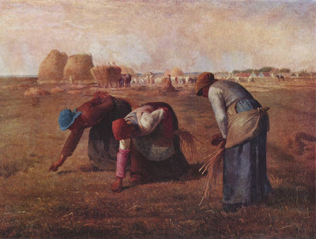
Poesía del último tercio del siglo XIX
Oposición al sentimentalismo romántico
Millet

Slide 6
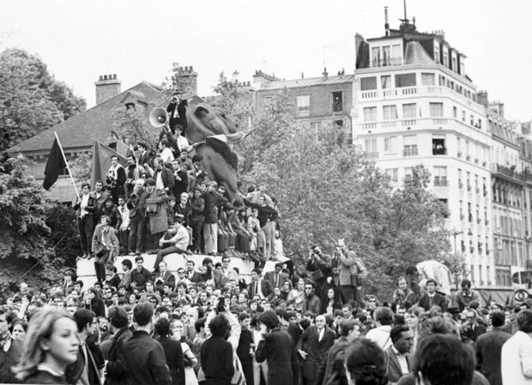
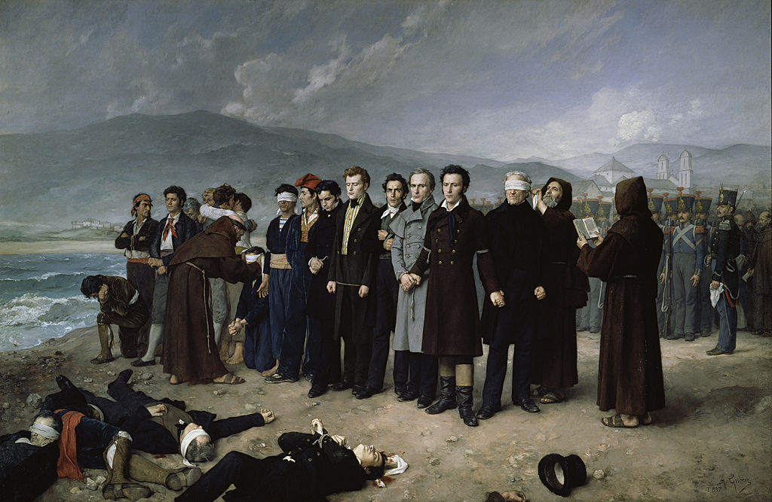
Poesía del último tercio del siglo XIX
Características:
Rechazo de la sociedad burguesa

Slide 7
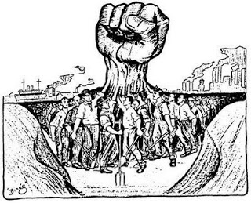
Poesía del último tercio del siglo XIX
Características:
Afán de rebeldía individual y social

Slide 8
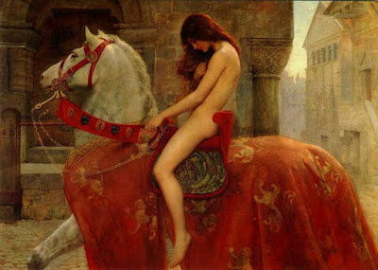
Poesía del último tercio del siglo XIX
Características:
Concepción no utilitaria del arte y de la literatura

Slide 9
Principales tendencias poéticas
Parnasianismo
Cronología | Entre 1861 y 1876
Autores | Banville, Ménard, Coppée, agrupados en torno a Leconte de Lisle.
Temas | Búsqueda por lo exótico, la Antigüedad clásica, lo oriental, y la naturaleza.
Estilo | Se tiende a la objetividad, a la poesía impersonal, al arte por el arte (perfección en el verso).
Influencias | Influencia en aspectos del Modernismo

Slide 10
Principales tendencias poéticas
Parnasianismo
VEN. ECHA EN TUS CABELLOS
Ven. Echa en tus cabellos un sombrero de paja
Antes de la ruidosa hora en que se trabaja.
A ver amanecer sobre el monte vayamos,
Y a coger por los prados las flores que adoramos.
Al borde de las fuentes de las rizadas olas
Los nenúfares cuelgan sus pálidas carolas,
Y quedan sobre el campo y en los huertos de flores
Como un eco lejano de un cantar de pastores.
Movidas por nosotros sus alas adorantes,
Hacia ti se dirigen, al ver que has sonreído,
El olor del albérchigo y el manzano florido.
Banville

Slide 11
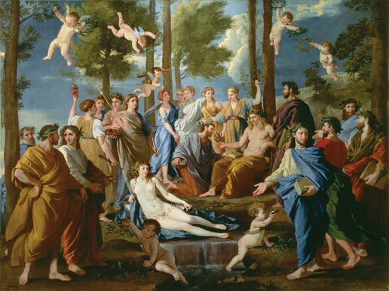
Principales tendencias poéticas
Parnasianismo
Nicolas Poussin

Slide 12
Principales tendencias poéticas
Simbolismo
Cronología | El punto de partida del movimiento es el manifiesto de Jean Moréas en 1886. Es difícil darlo por concluido ya que se asimiló al Modernismo.
Autores | Moréas, Verlaine, Rimbaud, Baudelaire y Mallarmé.
Temas | Vinculado al ocultismo y misterio. Se busca la intuición y revelación.
Estilo | Empleo del verso libre, perfección de rimas (sinestesia).
Influencias | Gusto por la sinestesia de Rubén Darío o aparición del símbolo en la poesía de Antonio Machado.

Slide 13
Principales tendencias poéticas
Simbolismo
Canto del bautista
El sol que su detención
Sobrenatural exalta
Vuelve a caer prontamente
Incandescente
Siento como si en las vértebras
Tinieblas se desplegasen
Todas estremecimiento
En un momento
Y mi cabeza surgida
Solitaria vigilante
Al triunfal vuelo veloz
De esta hoz
Como ruptura sincera
Bien pronto rechaza o zanja
Con el cuerpo inarmonías
De otros días
Pues embriagada de ayunos
Ella se obstina en seguir
En brusco salto lanzada
Su pura mirada
Allá arriba donde eterna
La frialdad no soporta
Que la aventajéis ligeros
Oh ventisqueros
Pero según un bautismo
Alumbrado por el mismo
Principio que me comprende
Una salvación pende.
Stephane Mallarmé
Traducción de Rosa Chacel

Slide 14
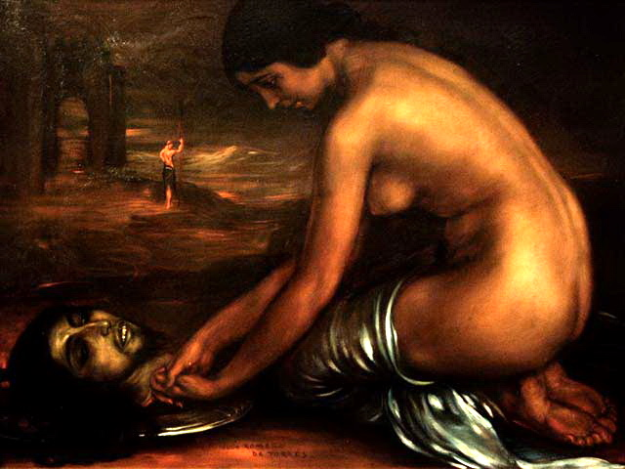
Principales tendencias poéticas
Simbolismo
Julio Romero de Torres

Slide 15
Principales tendencias poéticas
Decadentismo
Cronología | Es efímero, finalizado hacia 1890
Autores | Italia: D’Annunzio y Pascoli. Gran Bretaña: Oscar Wilde (dandismo)
Temas | Evasión de la realidad a partir del exotismo, los lugares y tiempos remotos. Admiración por la decadencia de las antiguas culturas: Alejandría
Estilo | Lenguaje poético sofisticado y personal
Influencias | Diferentes aspectos del arte y la literatura

Slide 16
Principales tendencias poéticas
Decadentismo
Un sueño Estaba muerta, sin calor La herida era visible apenas en el flanco: ¡estrecha fuga, para tanta vida¡ El lienzo funeral no era más blanco que el cadáver. Jamás humana cosa verá el ojo, más blanco que aquel blanco. Ardía Primavera impetuosa. Los cristales, do cínifes inermes Golpeaban con ala rumorosa... Huyó de ella el calor, Yo dije: ¿Duermes? Con un salvaje sonreír violento más cerca repetíle: ¿duermes? ¿Duermes? ¿Duermes? Y al recordar que aquel acento no era el mío, me crispó de pavura, escuché. Ni un murmullo, ni un acento. Cautivo de la roja arquitectura, se dilataba en el bochorno un fuerte olor a destapada sepultura. El hálito invisible de la muerte me estaba sofocando en la cerrada habitación. A la mujer inerte ¿Duermes?, le dije. ¿Duermes? Nada nada... el lienzo funeral no era mas blanco. Sobre la tierra de los hombres, nada verá el ojo más blanco que aquel blanco!...
Gabrielle D’annunzio
Versión de Luis A. Cano

Slide 17
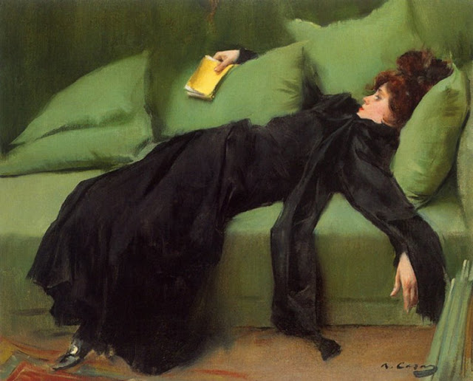
Principales tendencias poéticas
Decadentismo
Ramón casas

Slide 18
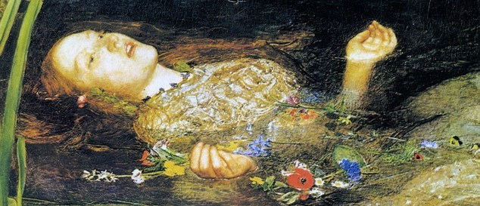
Principales tendencias poéticas
Decadentismo
Millais

Slide 19
La poesía francesa: Baudelaire
Fue un incomprendido en su tiempo.
En sus obras se reflejan su formación católica y sus viajes exóticos.
Las flores del mal (1857) → Inicio de la modernidad poética. Dividido en 6 partes según la temática. Se acerca al satanismo, es una celebración del mal.
Parte del tedio y el aburrimiento para expresar la situación del poeta en un mundo que lo margina.
Encontramos los sentidos y espíritu frente a la razón (Sinestesia).
Desdoblamiento de fuerzas materiales y espirituales del mundo.
El amor llega al extremo. Realza y celebra la figura de la mujer, casi como una divinidad.

Slide 20
La renovación poética norteamericana: Walt Whitman
Hojas de hierba (1855): pasó 10 años preparándola, no conoció el éxito hasta 30 años después.
En su obra se puede ver el individualismo, el optimismo, la fe en el ser humano y el amor a la vida.
Se pretende llegar al crecimiento espiritual mediante la contemplación y el amor a la naturaleza.
Mantiene en su obra energía y libertad en la forma. Ritmo propio que se ve reflejado en la repetición léxica y sintáctica. Mezcla registros y niveles lingüísticos.
Federico García Lorca se vio influenciado por su poética, además de León Felipe.

Slide 21
La poesía del siglo XX
Gran dificultad a la hora de dilucidar características comunes al completo de obras de esta época.
Múltiples corrientes estéticas y de pensamiento conviven en la época.
Aún así la visión de los autores es la misma.

Slide 22
Pessoa y los heterónimos
Álvaro Campos, Alberto Caeiro o Ricardo Reis
Biografía
Heterónimos vs. Seudónimos
Cada heterónimo representa un personaje con voz narrativa y estilo propios → Características comunes: escepticismo y melancolía
Introdujo en Portugal el Modernismo y las vanguardias

Slide 23
Las vanguardias
Periodo de entreguerras→ movimiento de vanguardias → relacionado con la táctica militar → define una actitud de riesgo, de exploración e innovación.
Actitudes que se caracterizan por el inconformismo y deseo de renovación. Con las obras se acusa la actitud del momento.
Se propone volver al arte primitivo, clásico.
Evolución de las vanguardias: 1ª época → alegre y confiada (humor y juego) / 2ª época → tono más angustiado y comprometido con la lucha social.
Aparición de ismos / textos programáticos.

Slide 24
Las vanguardias
Futurismo:
Nacimiento | Manifiesto Futurista de Marinetti (1909)
Característica principal | Propone la celebración de lo moderno / Rechaza la exaltación de los sentimientos
Estilo | Rápido y dinámico (innovaciones tipográficas)
Ejemplo | Bofetada al gusto del público (Mayakovski)

Slide 25
Las vanguardias
Cubismo
Nacimiento | Pintura: Las señoritas de Avignon (Picasso – 1907) Literatura: Les peintres cubistes (Guillaume Apolinaire - 1913)
Característica principal | El arte continua la natauraleza
Estilo | Nueva tipografía de los poemas, poemas visuales.
Otro ejemplo | Max Jacob

Slide 26
Las vanguardias
Dadaísmo
Nacimiento | Grupo de exiliados encabezados por Tristán Tzara (1916)
Característica | Sentido del humor para enfrentar la realidad
Estilo | Collage arbitrario

Slide 27
Las vanguardias
Expresionismo
Nacimiento | Resultado de la situación política alemana, después de la I Guerra Mundial
Características | Expresión de sentimientos subjetivos. La fealdad, lo catastrófico, lo tenebroso y lo caótico. Visión crítica de la sociedad y del horror y sufrimiento generado por la guerra.

Slide 28
Las vanguardias
Surrealismo
Nacimiento | Manifiesto de surrealismo (Bretón – 1924)
Características | Superación de la realidad (Integración de los sueños, se libera el subconsciente reprimido)
Estilo / Técnicas | Escritura automática sin reflexión, collage de frases, interpretación de sueños, etc. Recursos: asociaciones libres e inesperadas de palabras, metáforas insólitas… Es un lenguaje que pretende despertar sentimientos

Slide 29
Las vanguardias
Imaginismo
Nacimiento | Poesía angloamericana
Característica | Exactitud de la imagen
Estilo | Lenguaje claro y sencillo
Ejemplo | Cantos (Ezra Pound – 1925)

